Slide 1



Eco House
MY NAME IS N2P

Slide 2
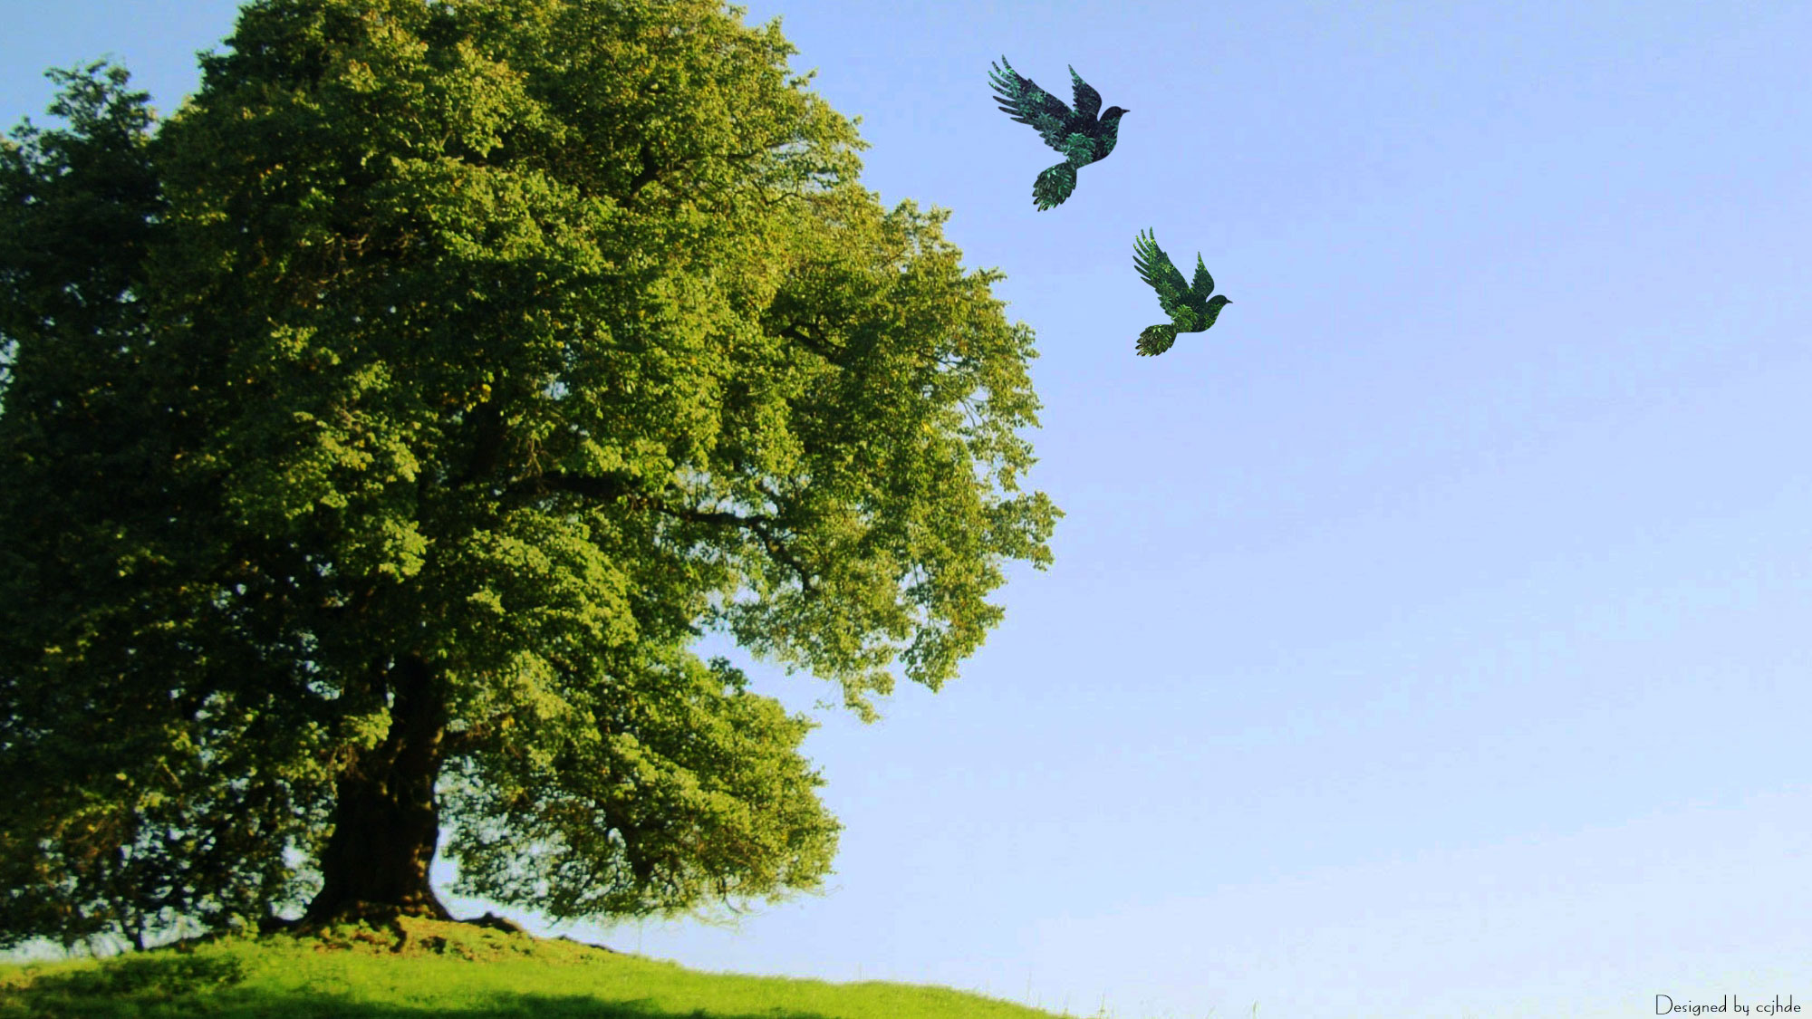

에코하우스란
에코하우스 정의
현재 에코하우스
에코하우스의 이상적 모양
-직접 설계 및 제작
널리 적용 가능한 친환경 기술
에코하우스의 기대효과
에코하우스 알리기
- 중장년층
중장년 층을 겨냥한 에코하우스
홍보 법 –문제점 및 해결책
INDEX

Slide 3
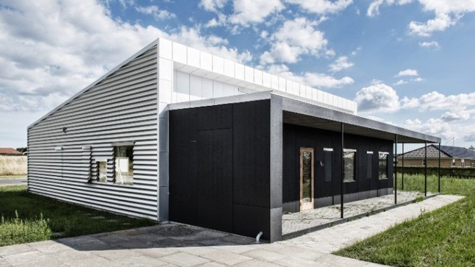
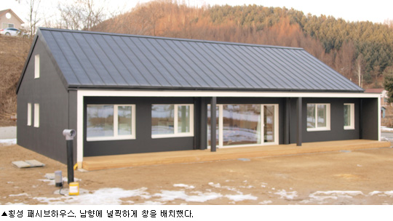
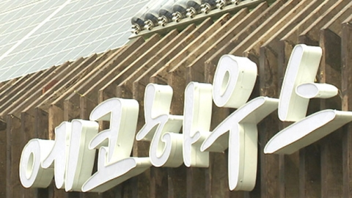
에코
하우스란
에코하우스의
정의
에코 하우스란?
업사이클 하우스
-에코 하우스의 한 종류
-재활용을 이용해 만든 집
패시브 하우스
-에코 하우스의 한 종류
-보온 장치 없이 따뜻하고 시원하게
살 수 있는 집
이처럼
에코 하우스
-Echo + house
-자연 환경을 오염하지 않는 친환경 적인 집

Slide 4
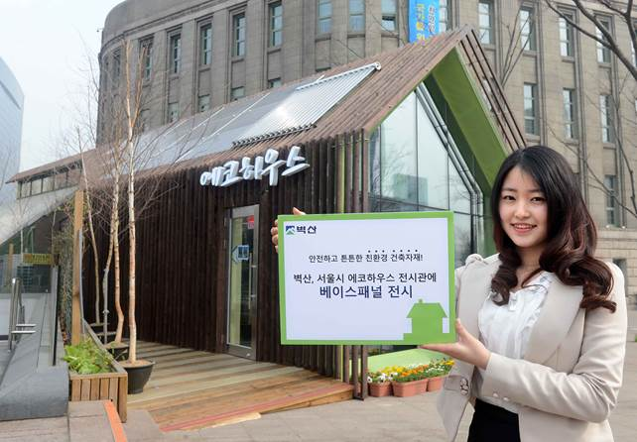
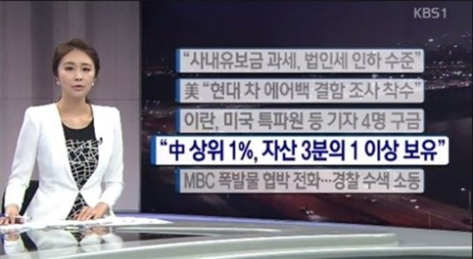

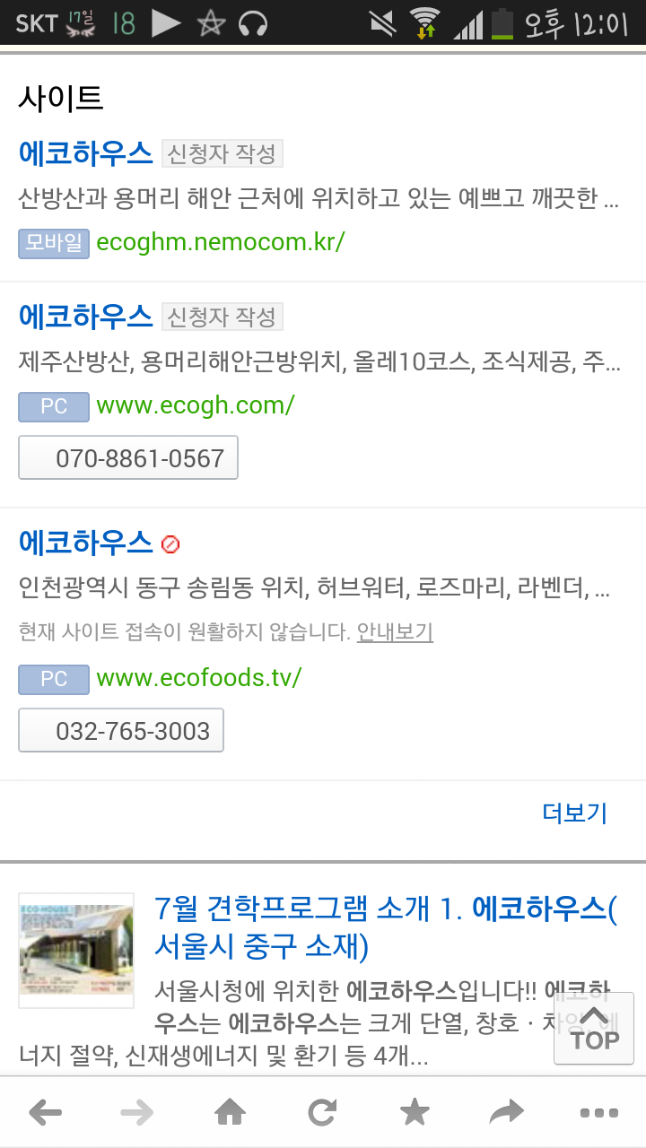
에코
하우스란
에코하우스의
현재
에코 하우스의 현재
- 현재 에코하우스는 주로 펜션 으로 사용
에코하우스 설립 비용 이부담
- 에너지 소비 율은 일반 가정에 비해 평균 1/3
- 현재 서울시에 에코하우스 전시관 설치

Slide 5
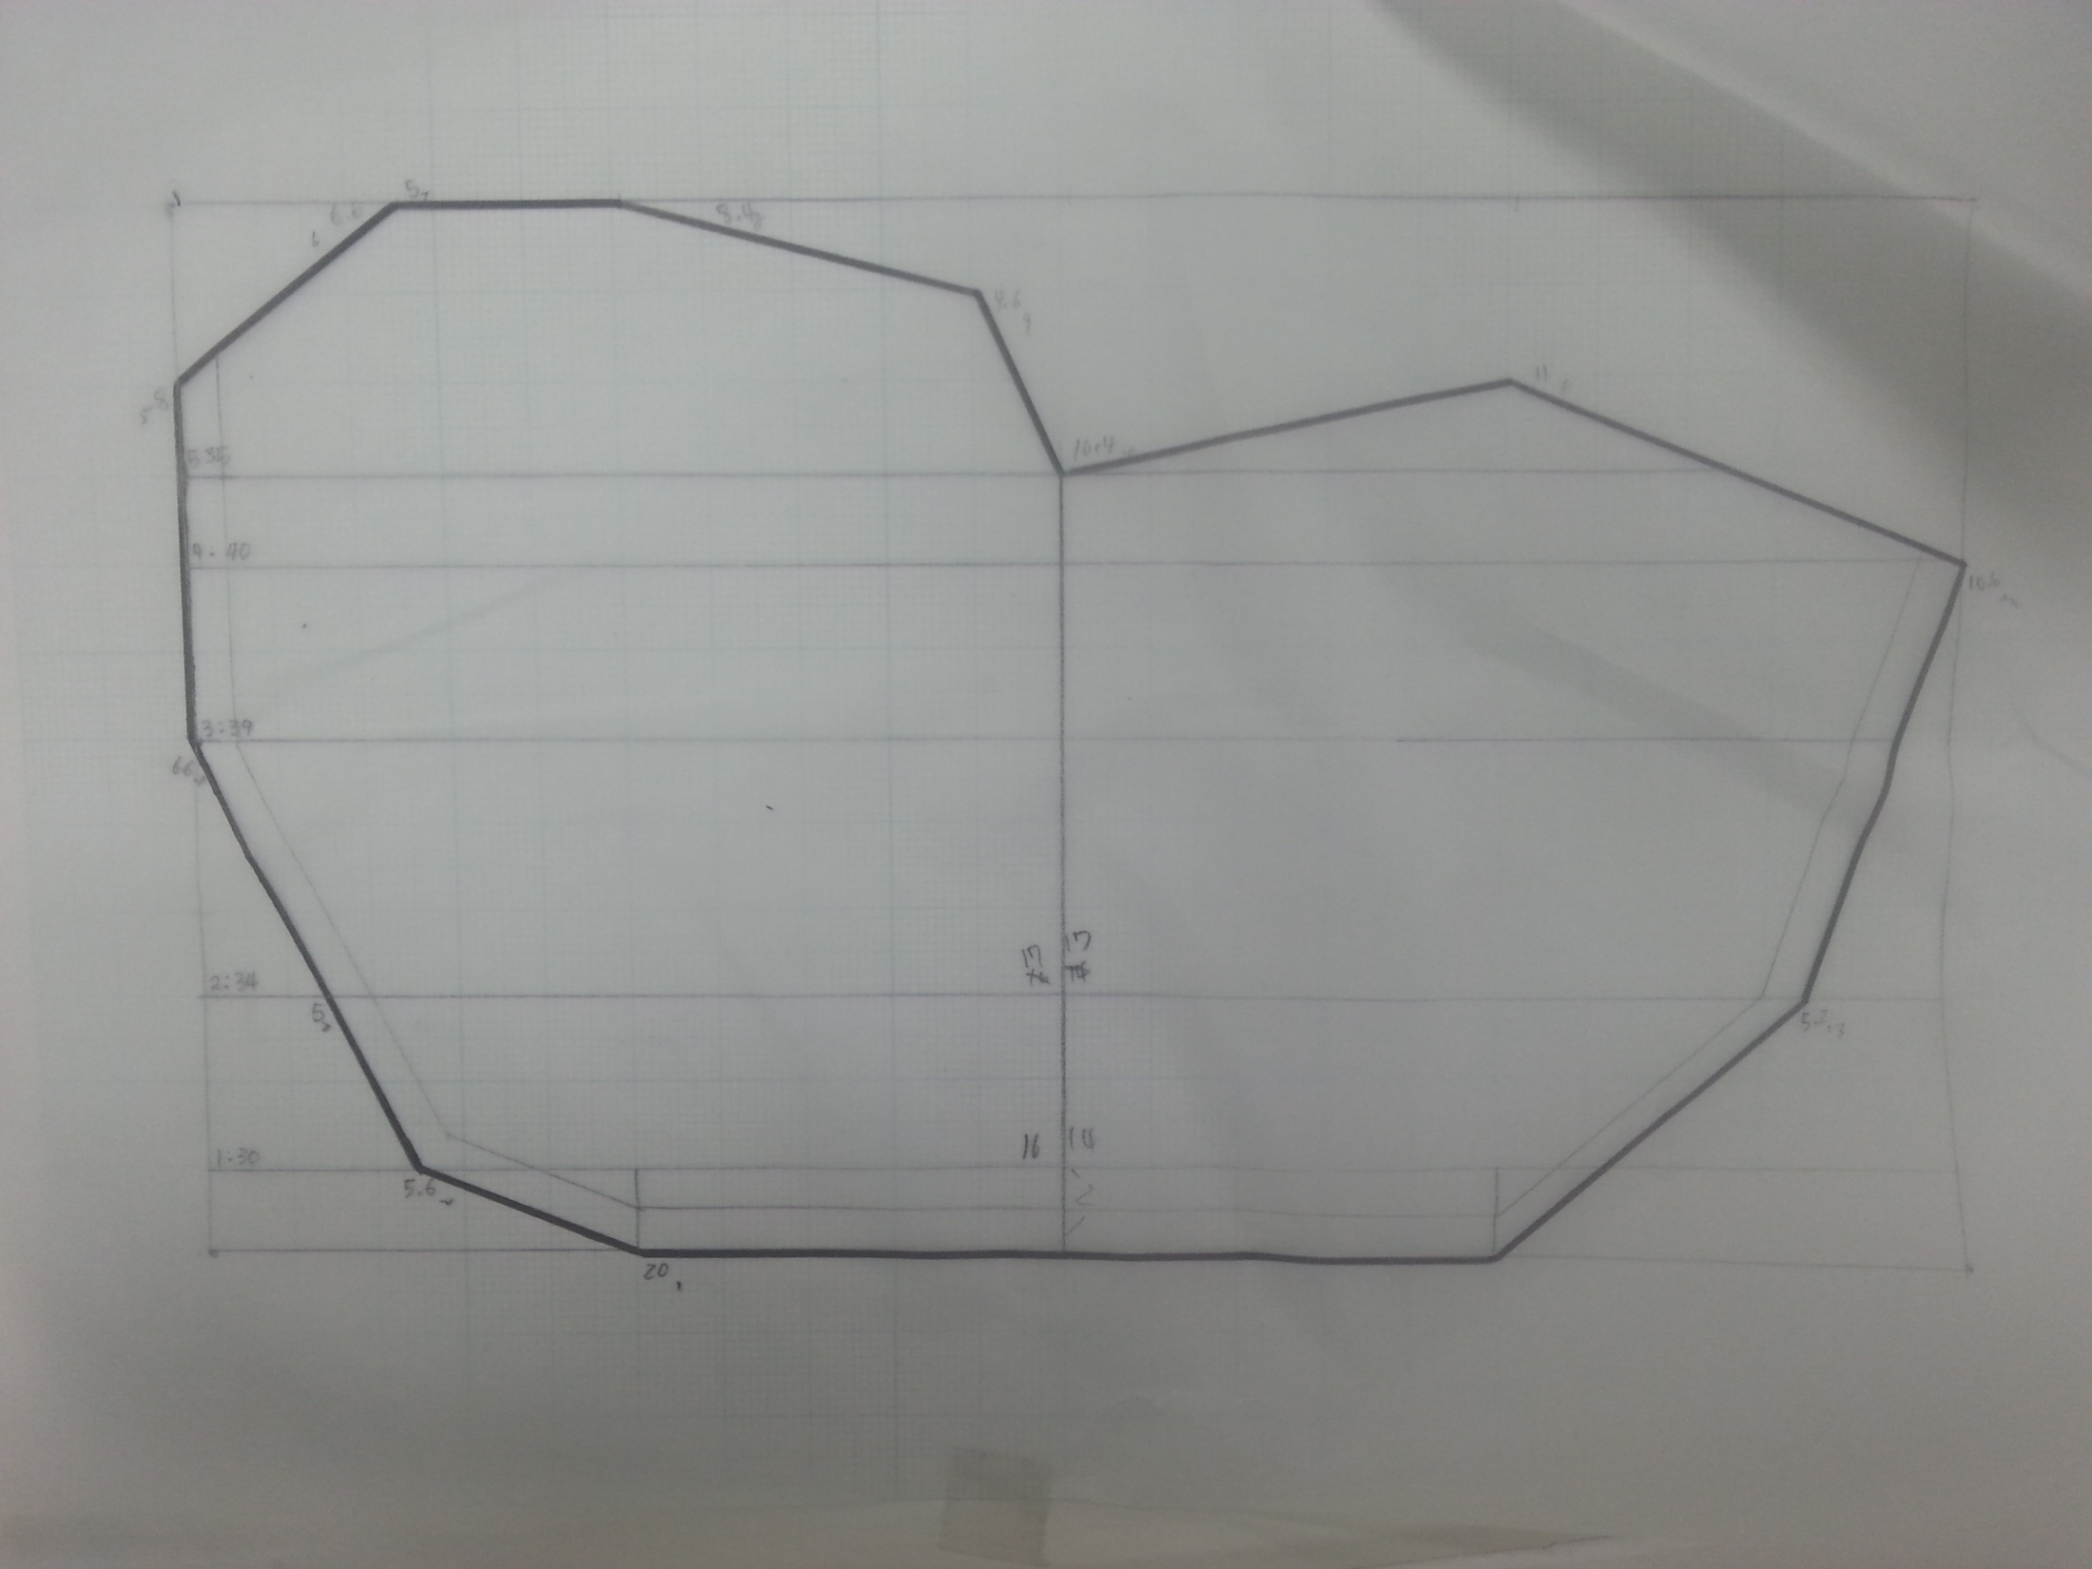
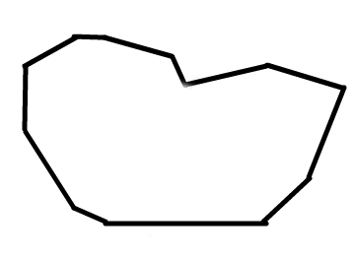
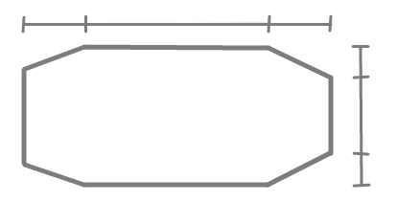
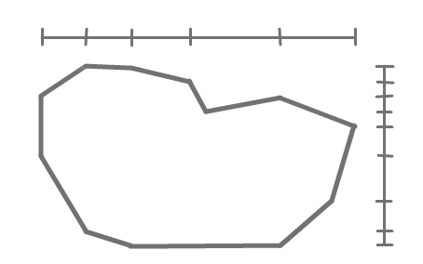
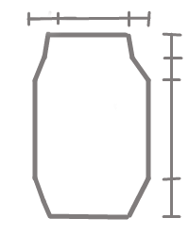
에코
하우스란
에코하우스의
N2P의 에코하우스 설계
이상적 모양
설계도 도면

Slide 6
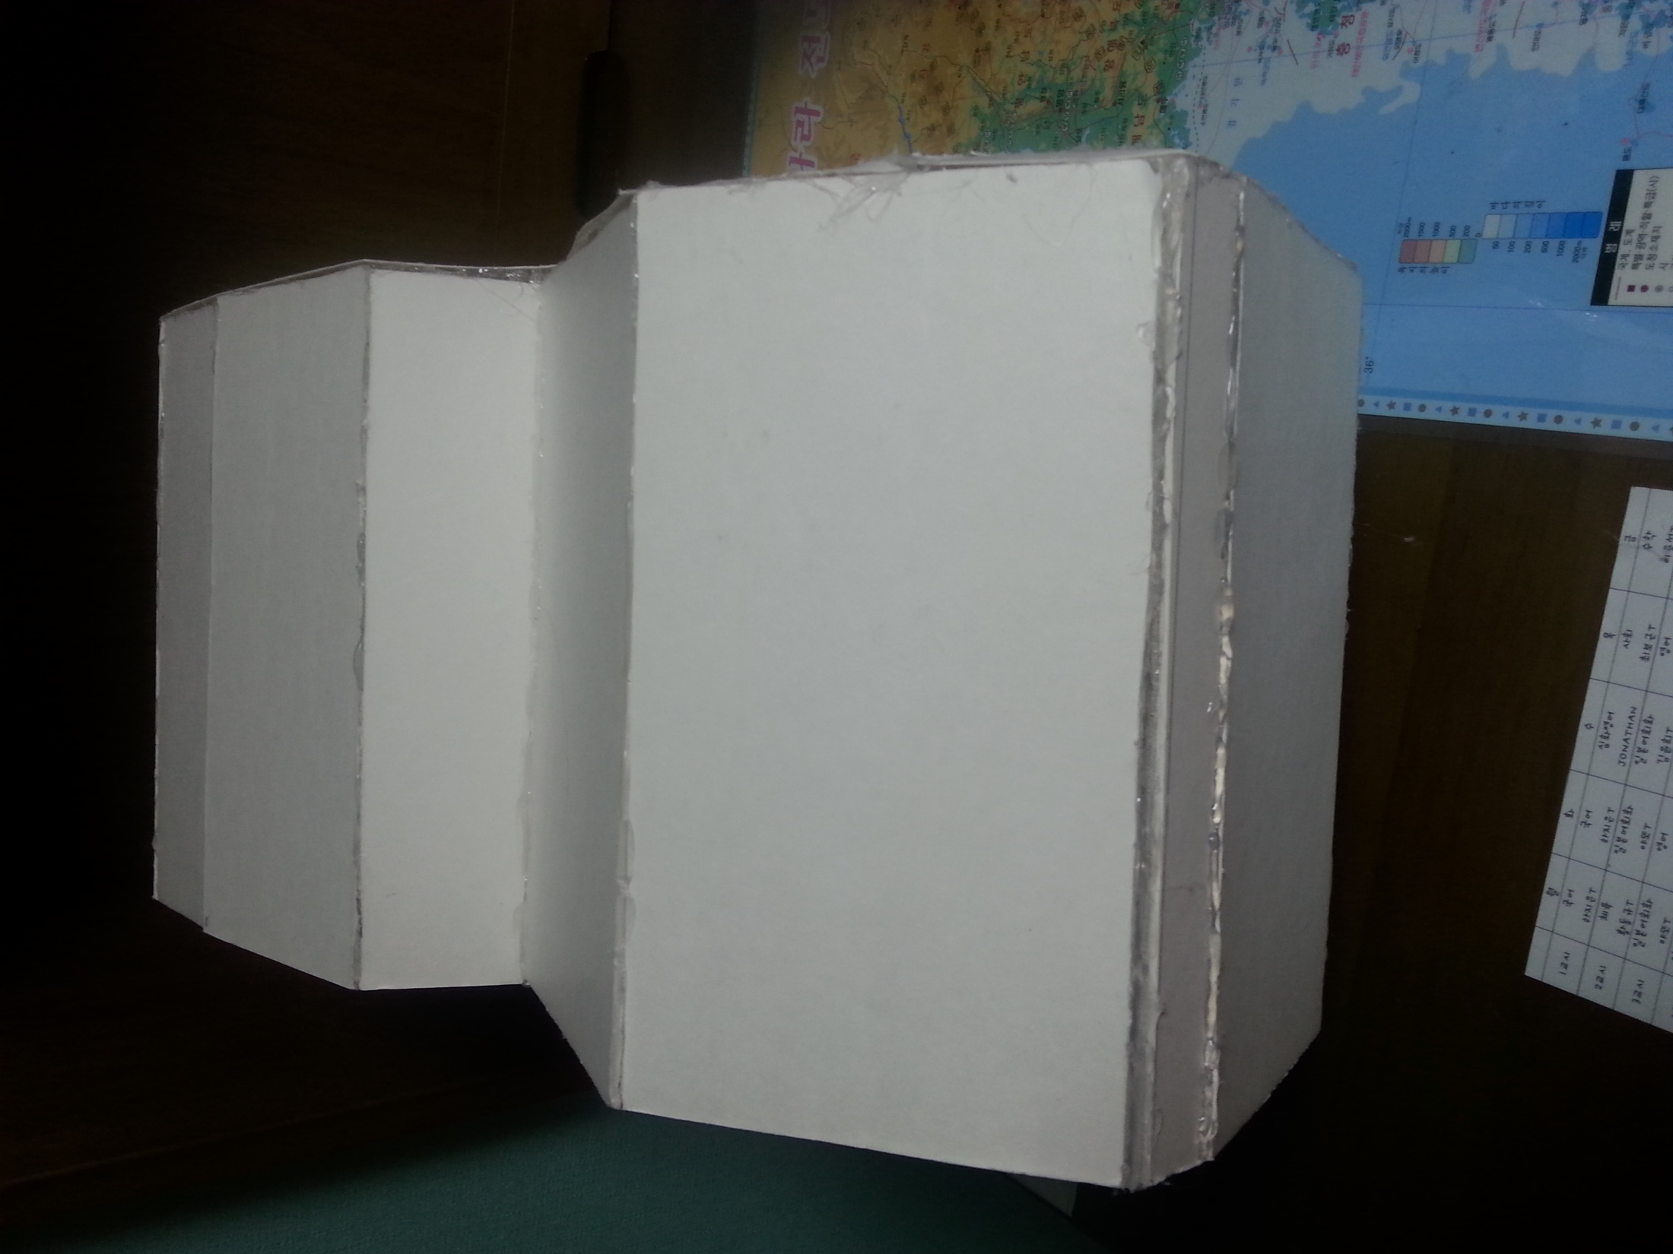
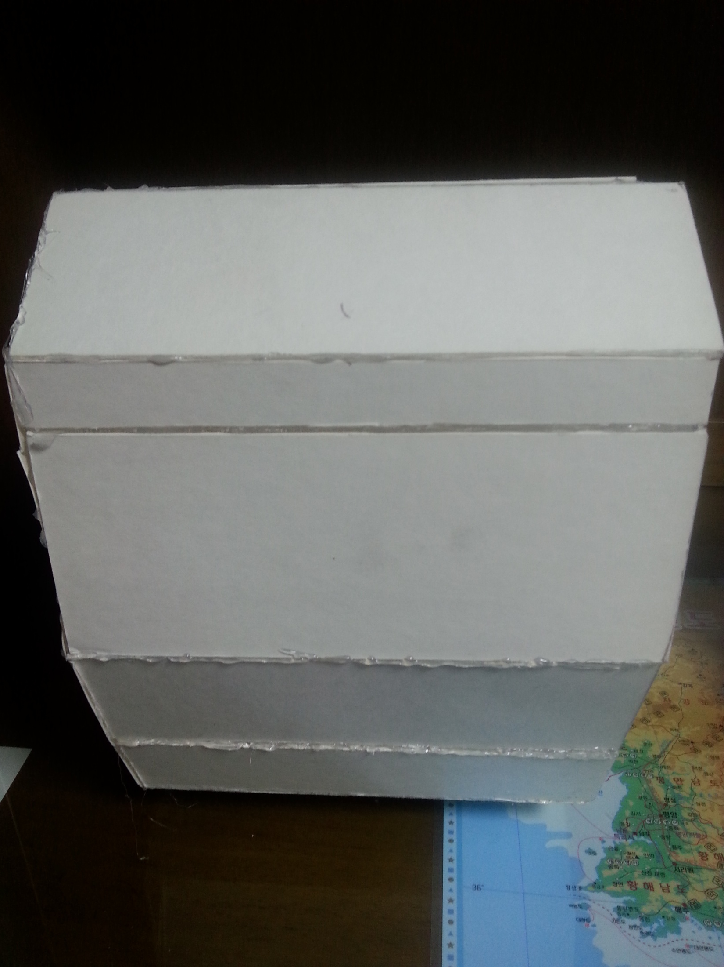
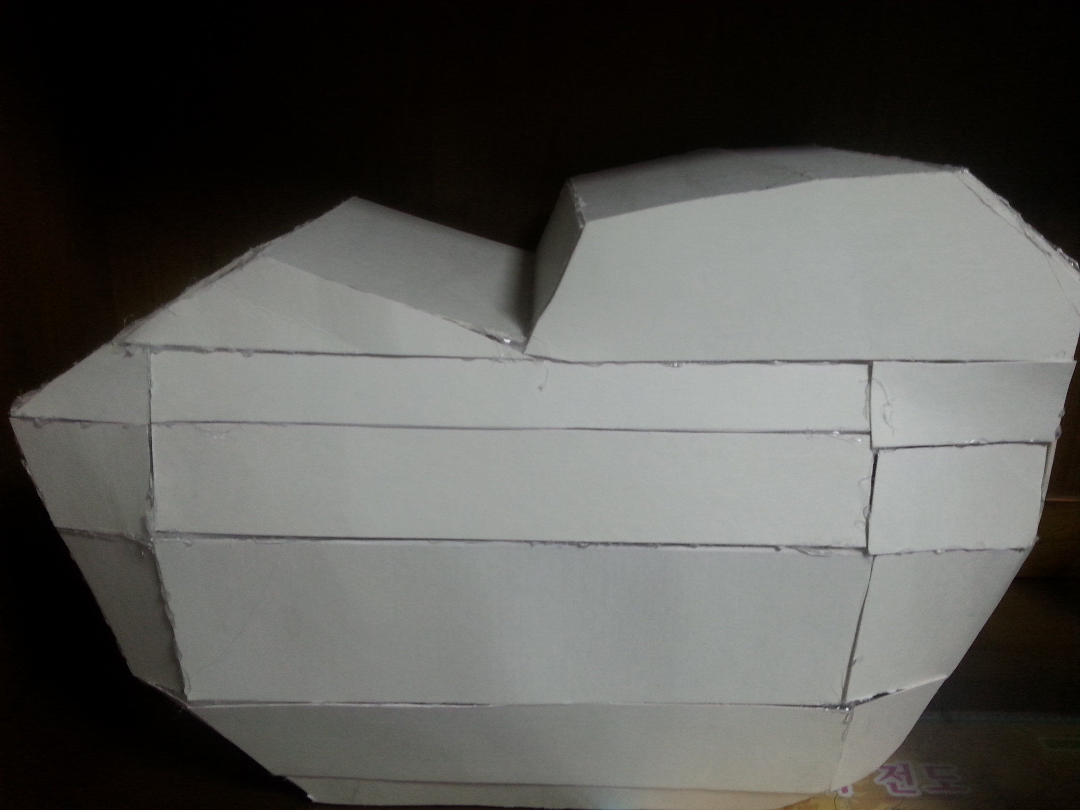
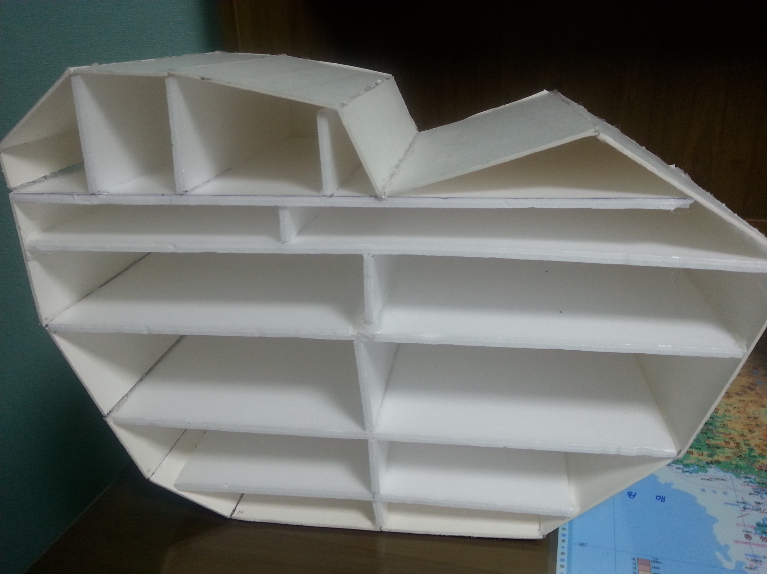
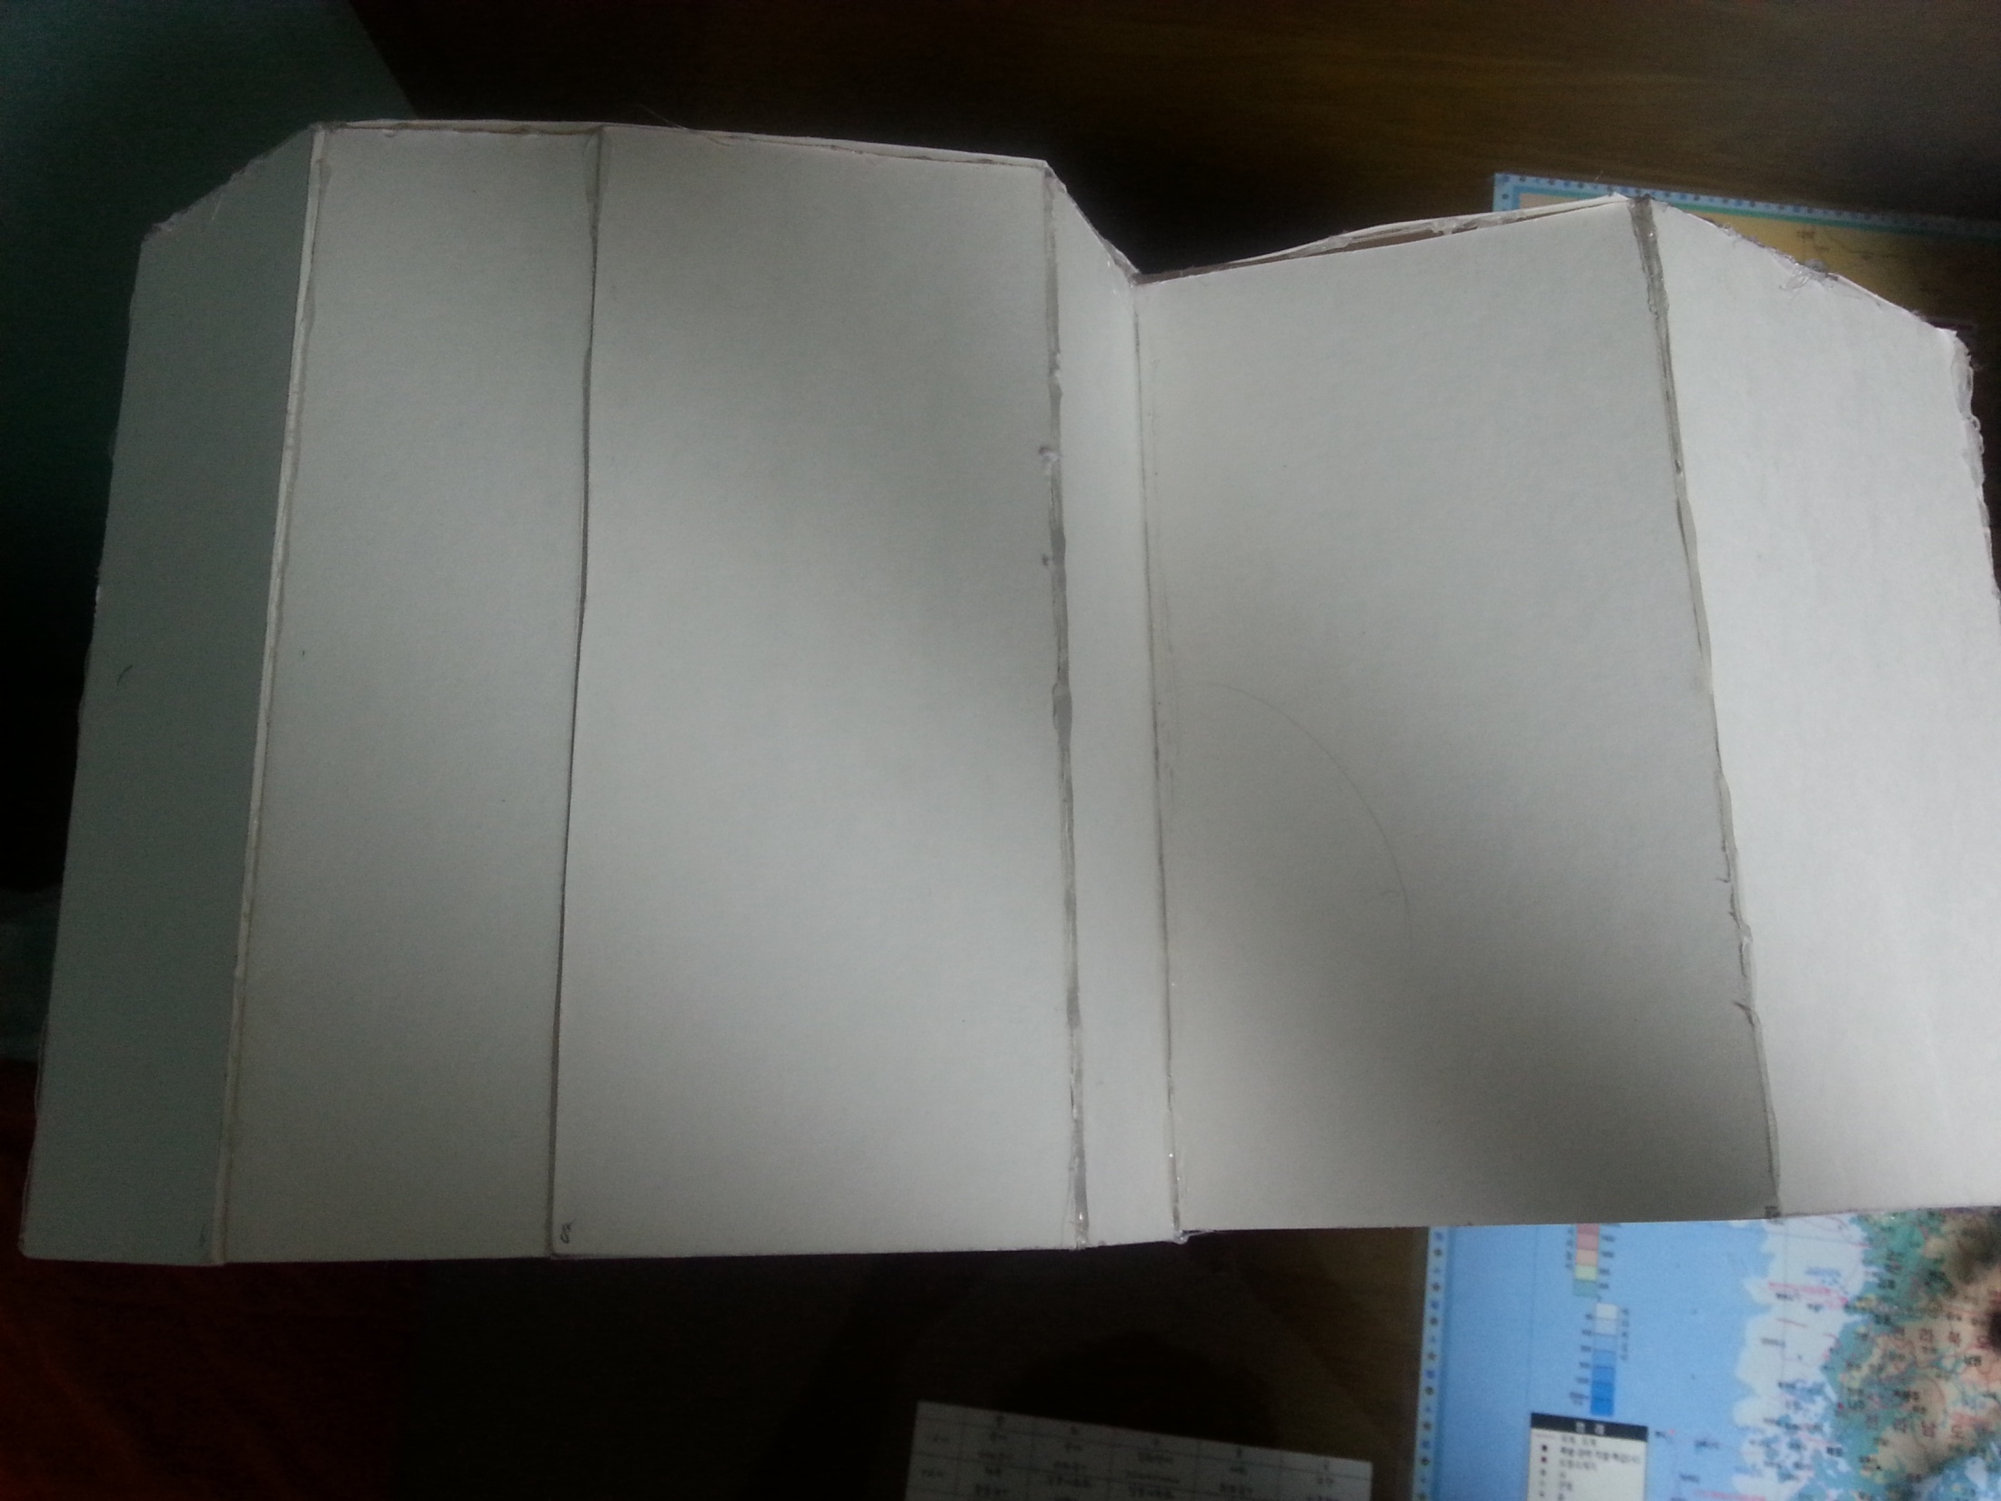
에코
하우스란
에코하우스의
N2P의 에코하우스 설계
이상적 모양
실제 집 모형 사진
오른쪽 위
옆
전체적 모양
내구
조
정면 위

Slide 7
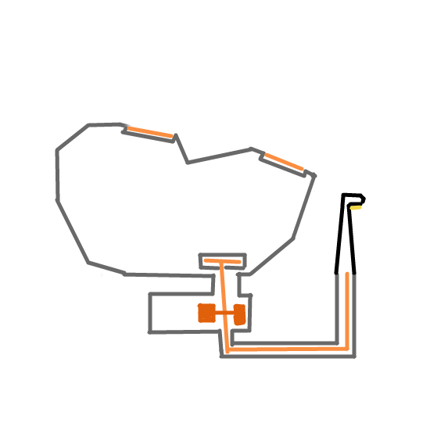
에코
하우스란
에코하우스
적용된 기술
(1) 태양열 이용
-집 지붕을 각 지게 만들어서 각 지붕마다
태양열 판 설치
-태양열을 흡수하여 집의 에너지 일부로
사용
-집안의 에너지를 줄일 수 있을 것으로 기대

Slide 8
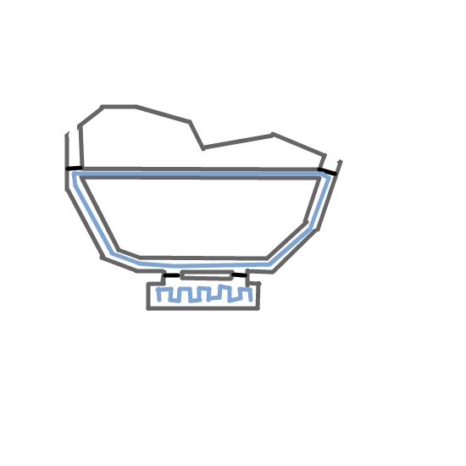
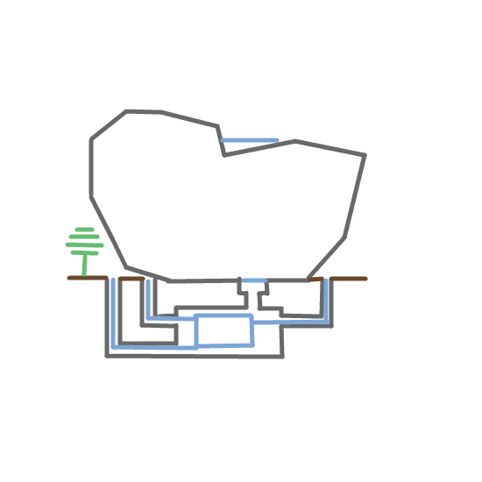
에코
하우스란
에코하우스
적용된 기술
(3) 물 순환
-빗물을 모아서 집의 에너지 원으로 사용
-태양열과 마찬가지로 집의 에너지 소비를 줄일 수 있을 것으로 기대

Slide 9

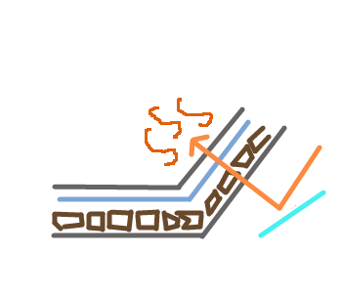
에코
하우스란
널리 적용될 수 있는
친환경 기술
(1) 암반수 이용
이용 원리
돌이나 바위에 암반수를 끌어올려 물을 떨어뜨리면
연중 온도가 같게 유지된다.
봄.여름.가을
물 순환 장치를 통하여 돌에 끊임 없이 물을 순환시켜주
며 집 연중 온도를 같게 유지한다.
겨울
태양열을 이용해서 돌을 따뜻하게 만들어 온돌과 비슷
한 효과를 내게 한다.

Slide 10
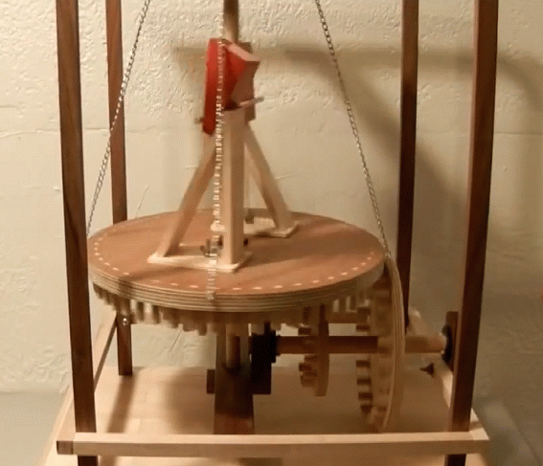
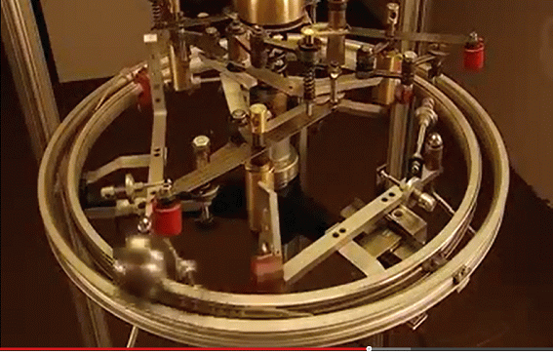
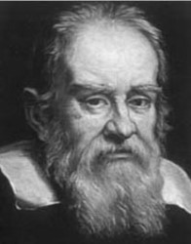

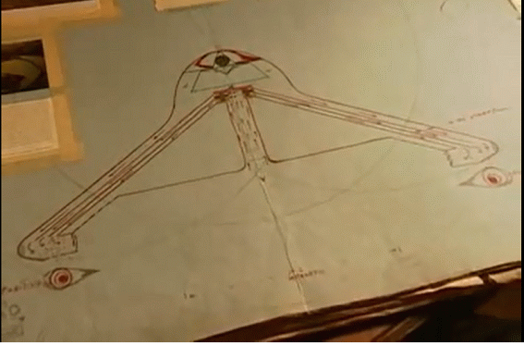
에코
하우스란
널리 적용될수있는
친환경 기술
Perpetual motion
의미
영구기관, 외부의 힘없이 스스로 등속운동을
함으로써 에너지를 창출해 낼 수 있는 기계
구상 과정
-환경오염과 에너지 소비가 대폭 줄 것이라고 생각
-엔트로피에 따르면 에너지는 방향이 있고, 방향을 바꾸기
위해서는 원래 사용한 에너지보다 더 큰 일 해 주어야 함
한계
-에너지 사용 효율 최대치는 물체의 운동으로 만든 에너지
를 다시 그 물체가 운동하는 데 쓰는 것
:영구 운동물체로부터 새로운 에너지를 창출 불가능
-갈릴레오와 뉴턴의 마찰무시와 관성의 법칙을 통해 영구
운동 가능 but 영구기관 불가능 판명
-현재 Eric Krieg라는 발명가는 이런 기구 개발에
상금 1000만 달러의 상금
but 완벽한 기구를 만들어낸 사람은 존재X.

Slide 11
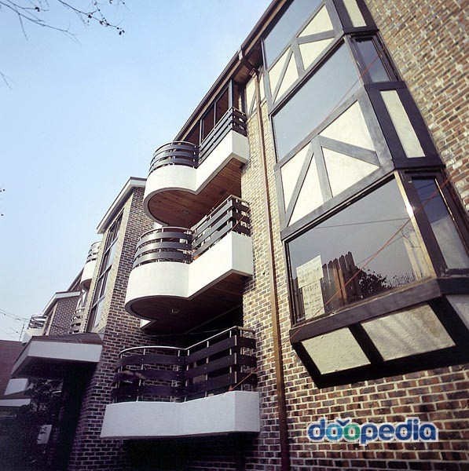

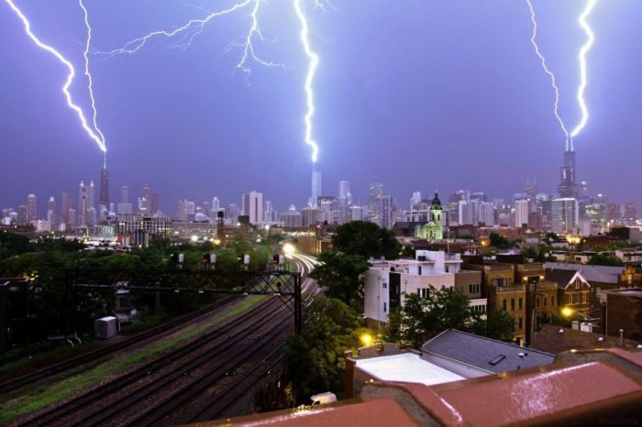
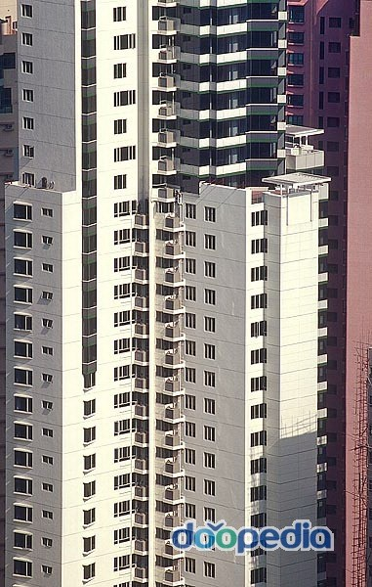
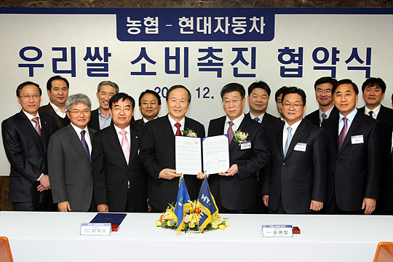
에코
하우스란
에코하우스의
기대 효과
기대 효과
친환경 주택 문화의 소비 촉진
일반 가정집이나 아파트에
친환경 기술들을 부분적으로 적용 가능
(3) 국내 에너지 소비를 줄여 환경 파괴 등을 막을 수 있을 것으로 예상

Slide 12


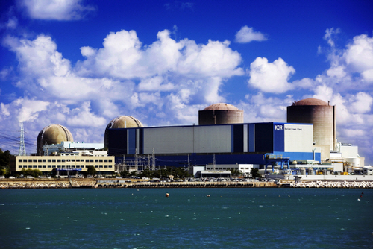
에코
하우스란
중장년 층을 겨냥한
에코 하우스 홍보 법
(1) ‘돈’에 관련한 문제
중장년층 문제 첫 번째 ‘돈’
-자녀 육아 비
-자녀 교육비
-식비를 포함한 각종 지출비가 많이 듦
-부모님에게 챙겨드릴 돈
-노후 준비 등
해결 방법 : 오히려 효율적이라는 것 알리기
예시)
보통 친환경 하우스 한 집 건설비 : 1억 5천
일반인들이 집을 사는 데 드는 돈 : 2억~3억
(일반 아파트와 가격이 비슷함)
결론-건설업체들 약 2배의 이익
중장년 층들은 일반 돈을 내고 더 친환경 적이고
에너지를 많이 아낄 수 있는 효율적인 환경에서
생활 가능

Slide 13
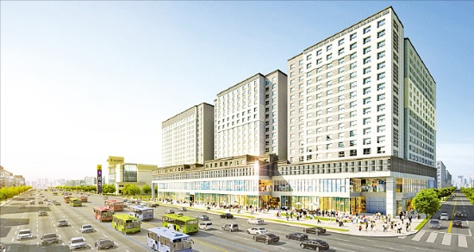
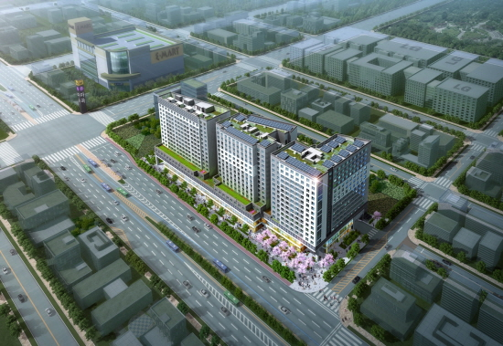


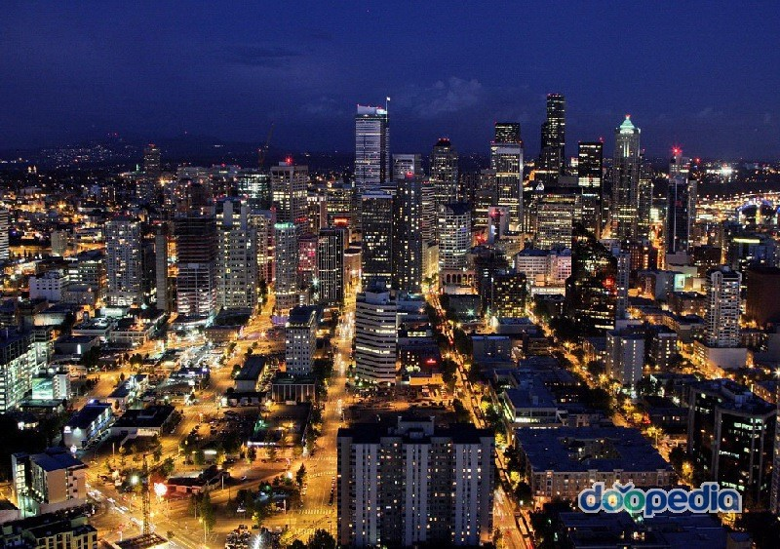
에코
하우스란
중장년 층을 겨냥한
에코 하우스 홍보 법
(2) 에코하우스에 대한 신뢰도
확신이 가지 않는 결정 및 의문
-에코하우스가 정말 에너지를 감소시켜줄까?
-에코하우스가 일반 아파트보다 정말 좋을까?
등의 의문으로 인해 결정이 힘들어짐
도심에 위치
-자녀들의 교육에 맞추어 도심으로 필수적 이동
-집값이 비싸더라도 도심으로 이동할 수 밖에 없는 현실
해결 방법
-결정 및 의문의 문제
시범 에코하우스를 통하여 약 1주일에서 한달 간
직접 살아본 후 결정하게 하는 시스템 이용
-도심 문제
2017년 도심,서울시 강서구 마곡지구에
에코하우스 아파트 형 첫 건설
계속해서 이 같은 형태로 건설 및 발달 예정

Slide 14

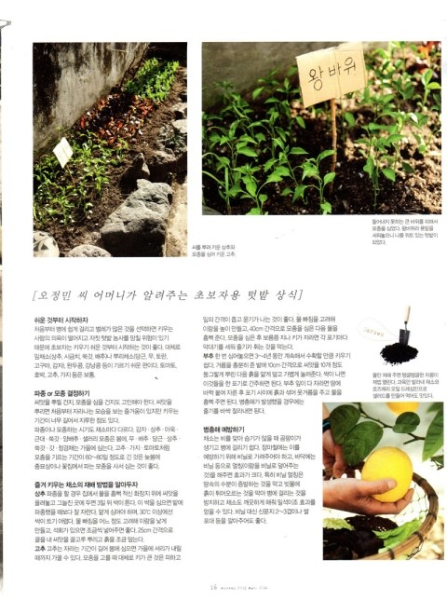


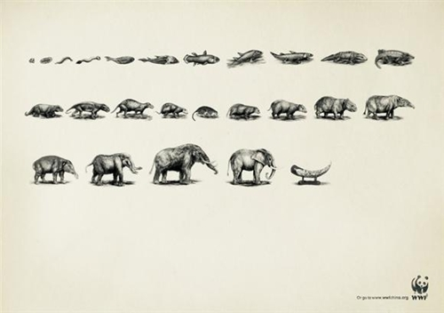
에코
하우스란
중장년 층을 겨냥한
(3)생소함에 관한 문제
에코하우스 홍보법
남성들 겨냥 문구 제작 - 당신의 미래는 로딩 중 에코하우스는 현재 기대 중
- 에코하우스가 당신의 노후를 데코 해드립니다.
해결방법
생소함에 관한 문제
중장년 층 남성 – 지하철이나 버스와 같은 대중교통 사용
지하철이나 버스 광고 이용
중장년 층 여성 - 잡지나 뉴스 보도를 많이 시청
잡지나 TV 프로그램으로 방영
-편안하고 안정되게 사려는 중장년 층의 태도
-새로운 집을 찾아 나서 보지 않아 에코하우스가
생소함.

Slide 15

Thank U

